Slide 1
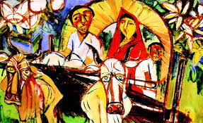
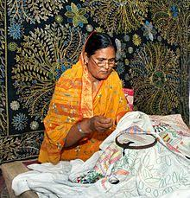
সবাইকে শুভেচ্ছা

Slide 2
পরিচিতি
পাঠ-পরিচিতি
শিক্ষক-পরিচিতি
শ্রেণি : অষ্টম
বিষয় : বাংলা প্রথম পত্র,
সময় : ৪৫ মিনিট,
তারিখ : ৩০-১১-২০১৯ ।
নিমাই চন্দ্র মন্ডল,
সহকারী শিক্ষক,
পলাশী মাধ্যমিক বিদ্যালয়,
রোহিতা, মনিরামপুর,
যশোর ।

Slide 3
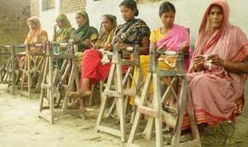
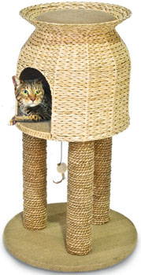
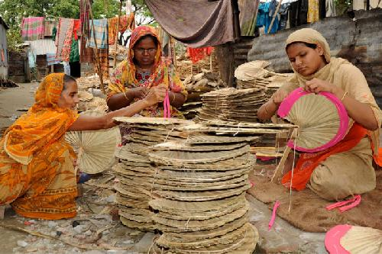
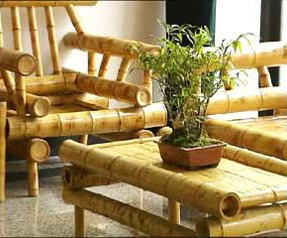
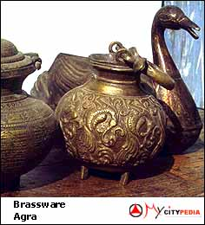
আমরা কিছু ছবি দেখি

Slide 4
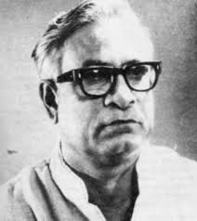
আজকের পাঠ
“আমাদের লোকশিল্প”
কামরুল হাসান

Slide 5
শিখনফল
এই পাঠ শেষে শিক্ষার্থীরা -----
১, লেখক এর জন্ম পরিচিতি বলতে ও লিখতে পারবে।
২, নতুন শব্দের অর্থ বলতে ও লিখতে পারবে।
৩, বাংলাদেশের বিভিন্ন কুটিরশিল্পের ব্যাখ্যা করতে পারবে।

Slide 6
লেখক-পরিচিতি
কামরুল হাসান
জন্ম : ১৯২১ খ্রিষ্টাব্দে কলকাতায় জন্মগ্রহণ করেন।
শিক্ষা : স্নাতক, আর্ট কলেজ কলকাতা।
পেশা : ঢাকা আর্ট ইনস্টিটিউটে অধ্যাপক। বাংলাদেশ ক্ষুদ্র ও কুটির শিল্প ডিজাইন সেন্টারের প্রধান নিযুক্ত হন।
উল্লেখযোগ্য রচনা : ‘আমাদের লোককৃষ্টি’ বাংলাদেশের শিল্প আন্দোলন ও আমার কথা’।
জীবনাবসান : ১৯৮৮ খ্রিষ্টাব্দের ২রা ফেব্রুয়ারি ঢাকায় মৃত্যুবরণ করেন।

Slide 7
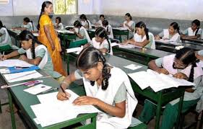
একক কাজ
জ্ঞানমূলক প্রশ্ন , সময়= ২মিঃ
১, কামরুল হাসান কোথায় লেখাপড়া করেন ?
২, কামরুল হাসান কোথায় জন্মগ্রহণ করেন ?
উত্তর=১, কলকাতার আর্ট কলেজে। ২, কলকাতা।

Slide 8
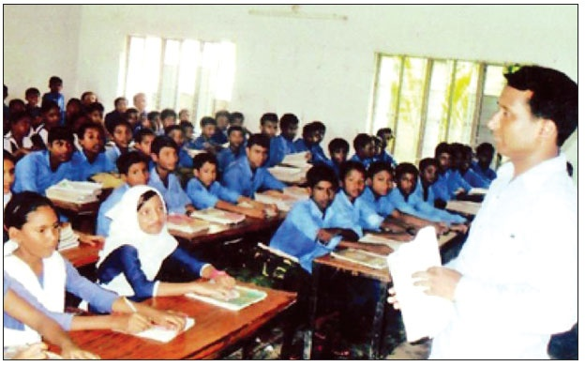
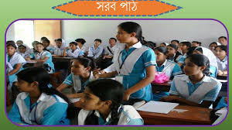
আদর্শ-পাঠ
সরব পাঠ

Slide 9
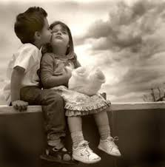
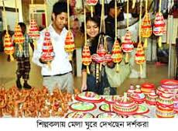
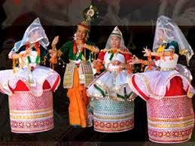
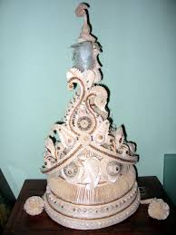
নতুন শব্দের অর্থ
১, ’নিবিড়’
১, ঘনিষ্ঠ।
২, ‘পণ্য’
২, বিক্রি করা যায় এমন জিনিস।
৩, মণিপুর-সম্পর্কিত, মণিপুরে উৎপন্ন।
৩, ‘মণিপুরী’
৪, ‘টোপর’
৪, হিন্দু সম্প্রদায়ের বরের মাথার মুকুট।

Slide 10
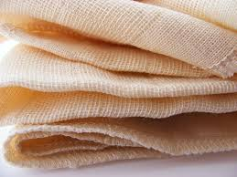
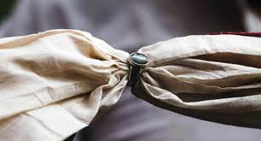
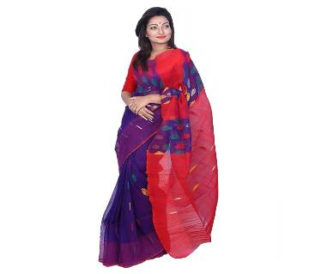
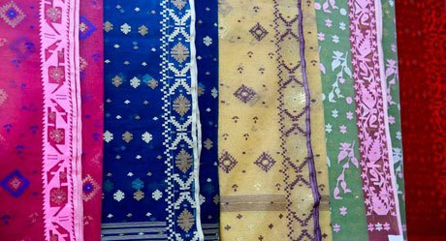
পাঠ- বিশ্লেষণ
ঢাকাই মসলিম কাপড়
জামদানি শাড়ী

Slide 11
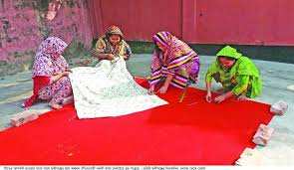
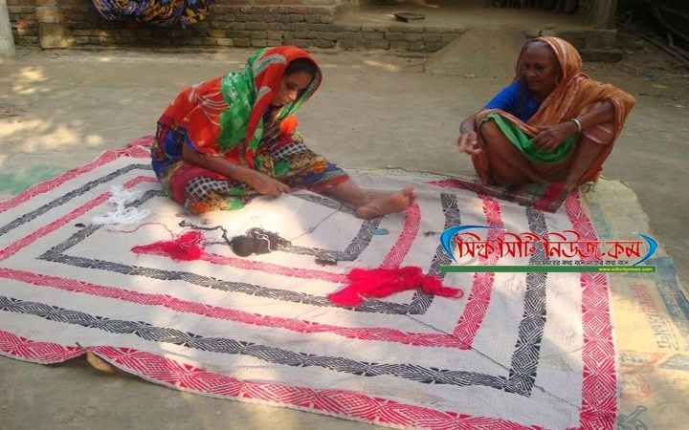
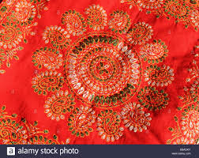
সূক্ষ সেলাই নকশিকাঁথা

Slide 12
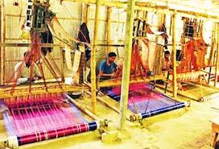
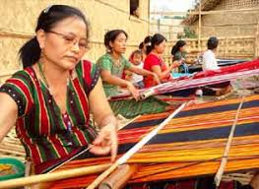
তাঁত শিল্প

Slide 13
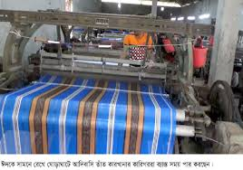
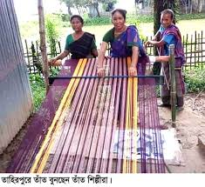
আদিবাসীদের নিজস্ব পদ্ধতি

Slide 14
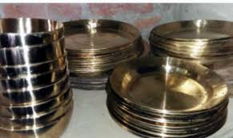
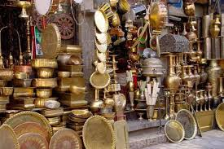
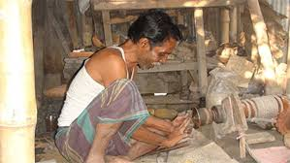
কাসার তৈরী জিনিসপত্র

Slide 15
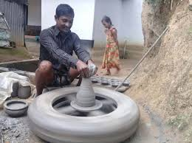
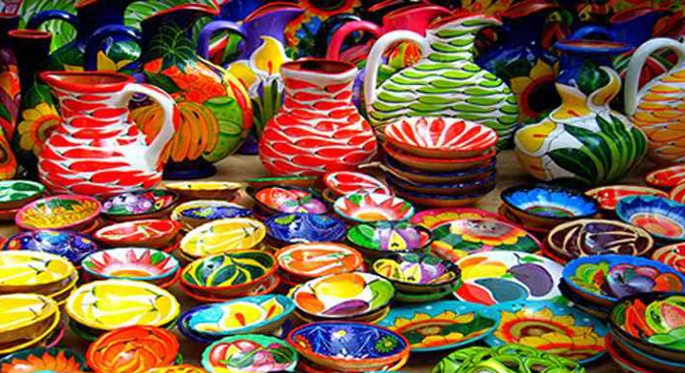
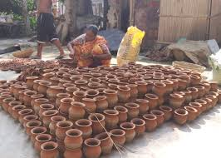
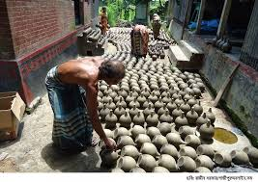
মাটির তৈরী তৈজস পত্র

Slide 16
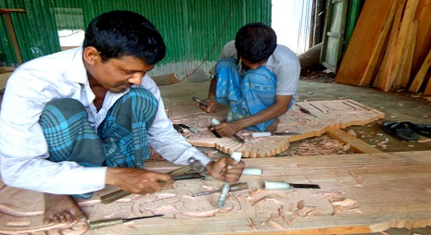
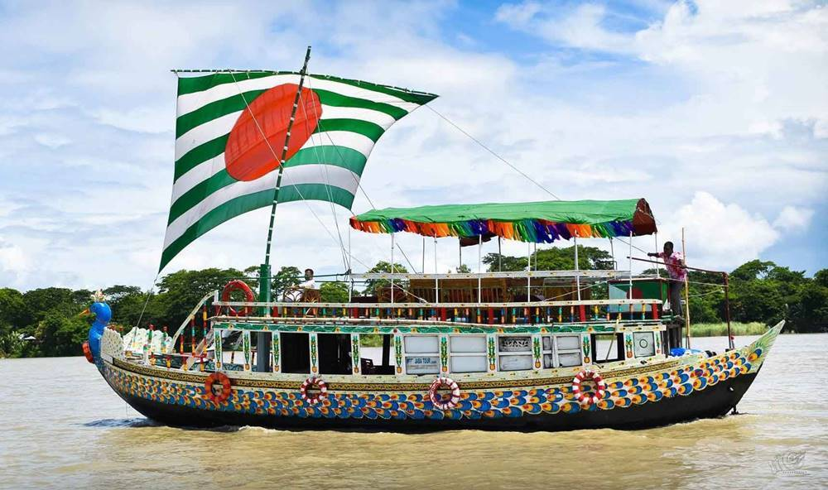
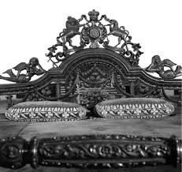
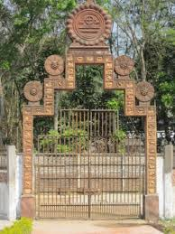
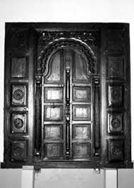
কাঠের তৈরী

Slide 17
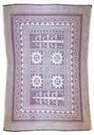
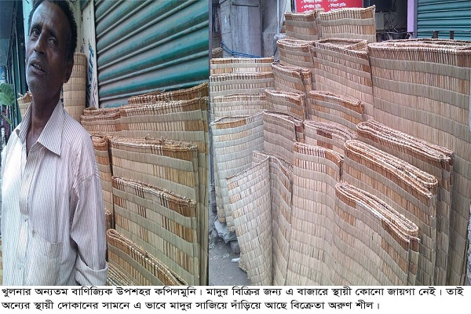
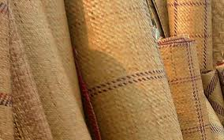
মাদুর ও শীতল পাটি
সিলেটের শীতল পাটি
খুলনার মাদুর

Slide 18
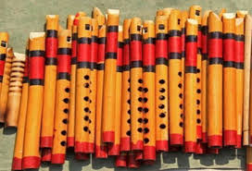
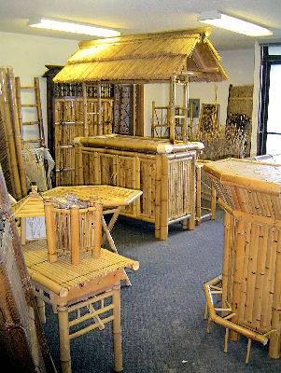
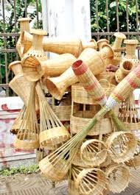
বেত ও বাঁশের কাজ
বাঁশি
আসবাবপত্র

Slide 19
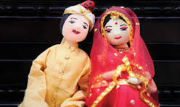
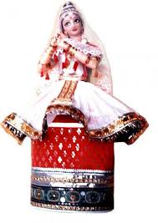
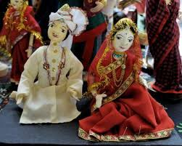
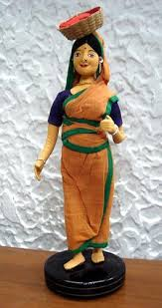
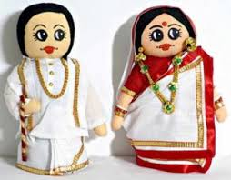
কাপড়ের পুতুল

Slide 20
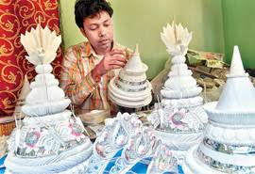
জোড়ায় কাজ
১, উপরের ছবি দেখে পাঁচটি বাক্য তৈরী কর।
সময়=৪মিঃ

Slide 21
দলিয় কাজ
ক = দল
১, নকশি কাঁথায় কীভাবে জীবনকথা রুপায়িত হয় ?
গ = দল
১, কাপড়ের পুতুলকে কেন ‘প্রতীকধর্মী’ বলা হয় ?
অনুধাবনমূলক প্রশ্ন,সময়=৪মিঃ
খ = দল
১, কাঁসা ও পিয়লের বাসনপত্র কীভাবেতৈরী হয় ?
ঘ = দল
১, গ্রামীন লোকশিল্প কেন বিলুপ্তির পথে ?

Slide 22
মূল্যায়ণ
১, খাদ্যশস্যের পরে বাংলাদেশের মানুষের জীবনের সঙ্গে নিবিড়ভাবে জড়িত কী ?
২, কোন মৌসুম নকশিকাঁথা সেলাইয়ের জন্যে উপযুক্ত ?
৩, কামরুল হাসান কত সালে মারা যান ?
৪, ‘টেকসই’ কথাটির অর্থ কী ?
উত্তত= ১, কুটিরশিল্প। ২, বর্ষাকালে। ৩, ১৯৮৮ সালে। ৪,মজবুত।

Slide 23
বাড়ির কাজ
১, “আমাদের লোকশিল্প” প্রবন্ধের আলোকে অর্থনৈতিক উন্নয়নে লোকশিল্পের গুরুত্ব ব্যাখ্যা কর।

Slide 24
সবাইকে ধন্যবাদ

